Slide 1
Monster Scremble
하루30캔 – 김웅섭, 최아리

Slide 2
목차
작업자 소개
레퍼런스 게임
개발 기간
시연

Slide 3
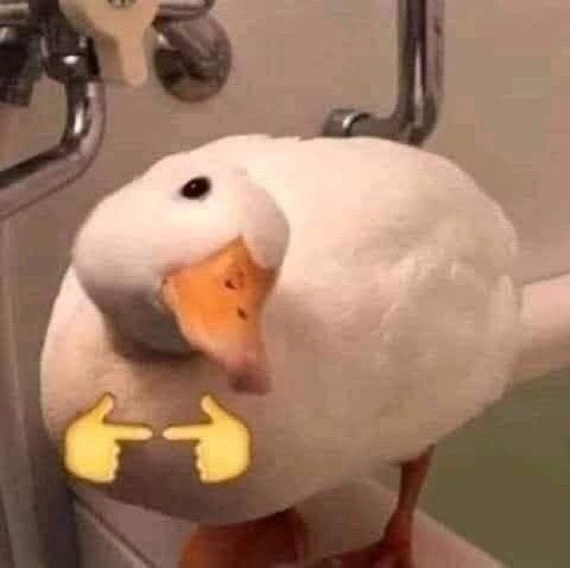
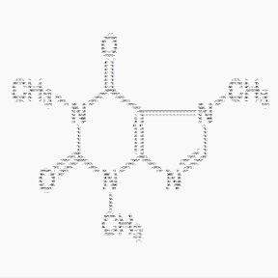
작업자 소개
김웅섭
최아리
왜 내가 그림 그리고 있지?????
원인입니다 ><

Slide 4
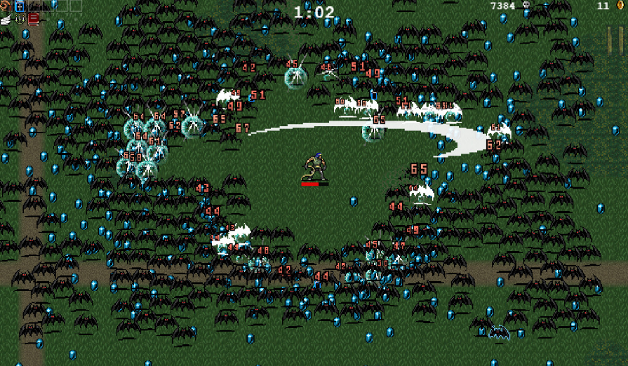
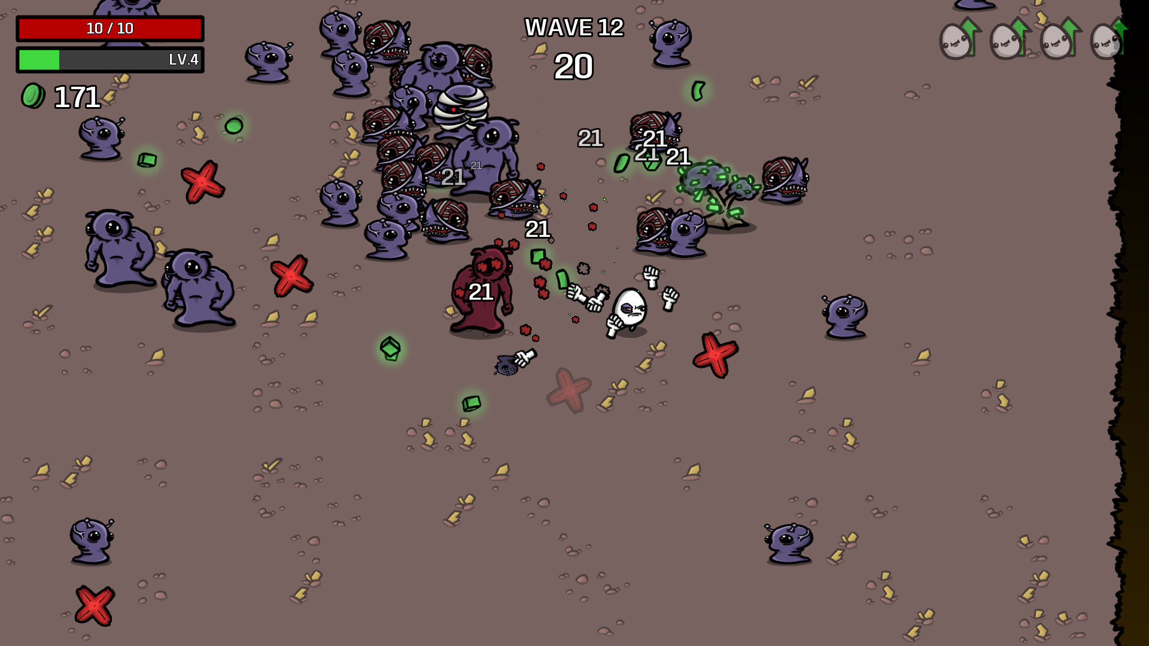
레퍼런스 게임
Vampire survival
Brotato

Slide 5
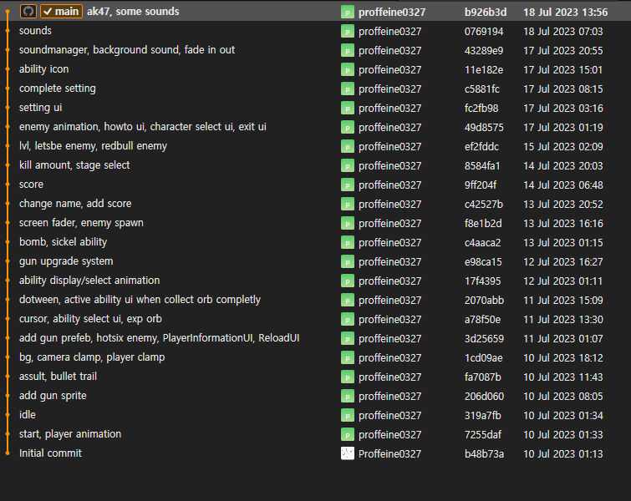
개발 기간
7/10 ~ 7 /19 (9일)

Slide 6
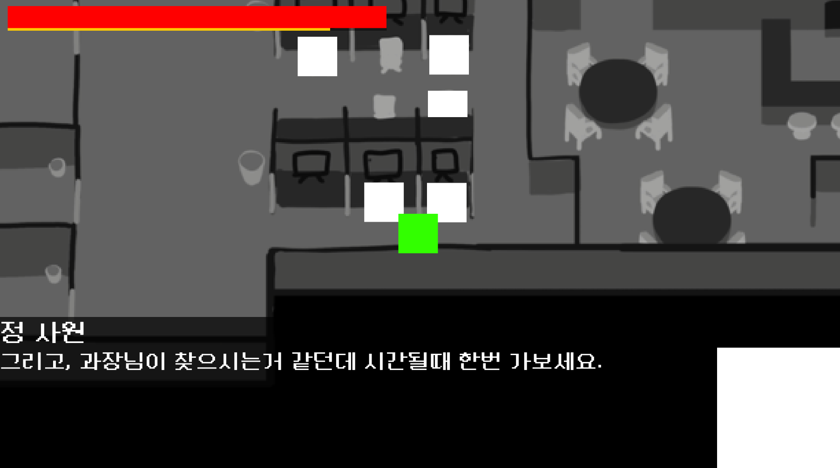
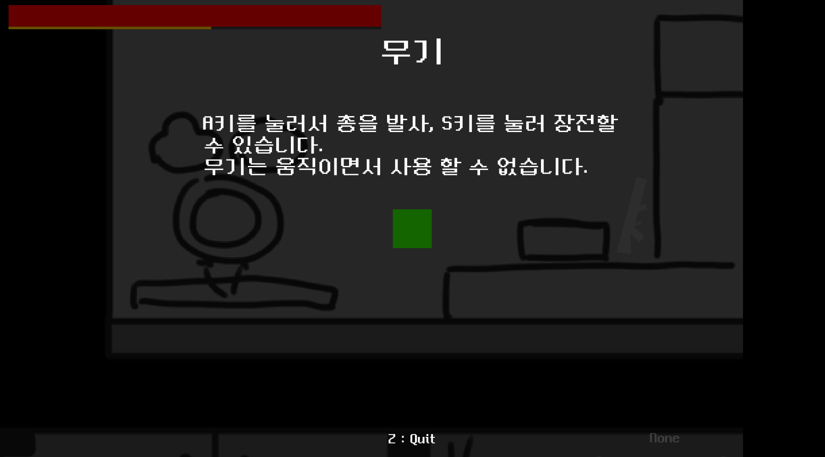
개발 기간

Slide 7
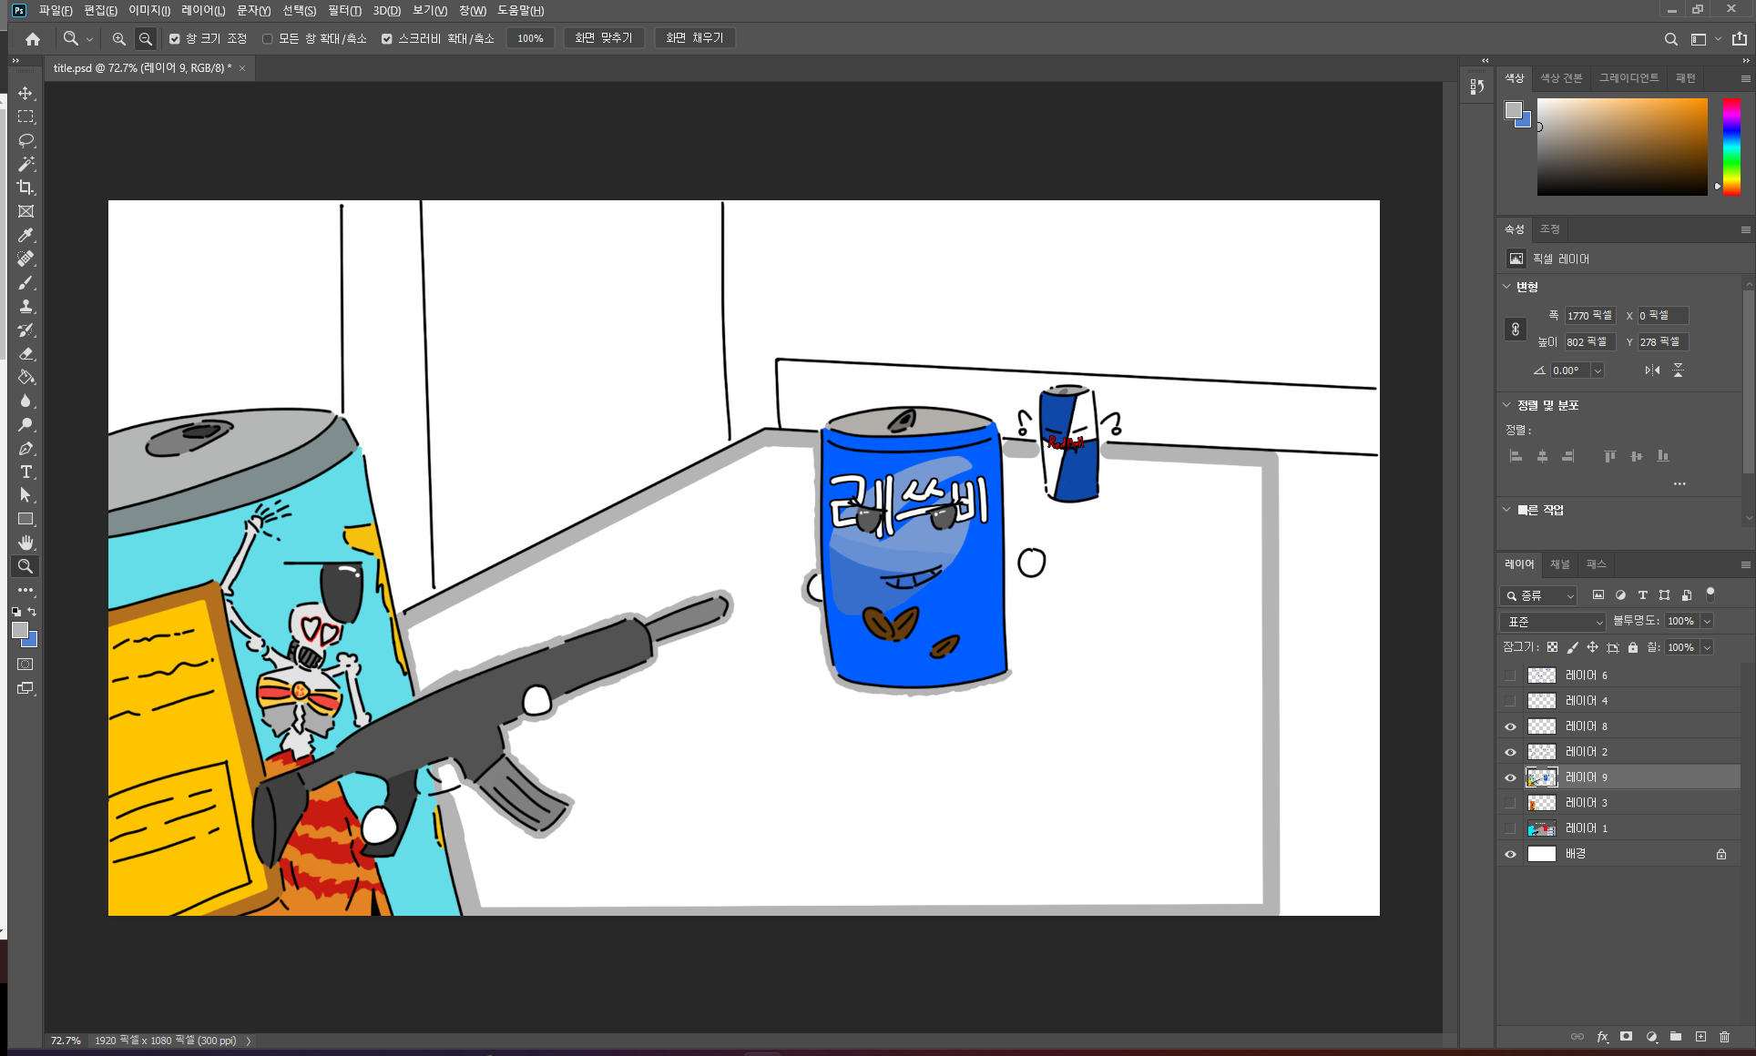
개발 기간
오전 2:08
살려주세요 내가 이걸 왜그려 자고싶다

Slide 8
게임 시연

